Slide 1
MESA INTERACTIVA
Parcial 1
Desarrollo Basado en Modelos
Juan Gonzáles Calleros
Alexis Sánchez Cervantes
Cinthia Yazmín Cuecuecha Morales
Obed Aguilar Vázquez
Antonio Hernández Castilleja

Slide 2
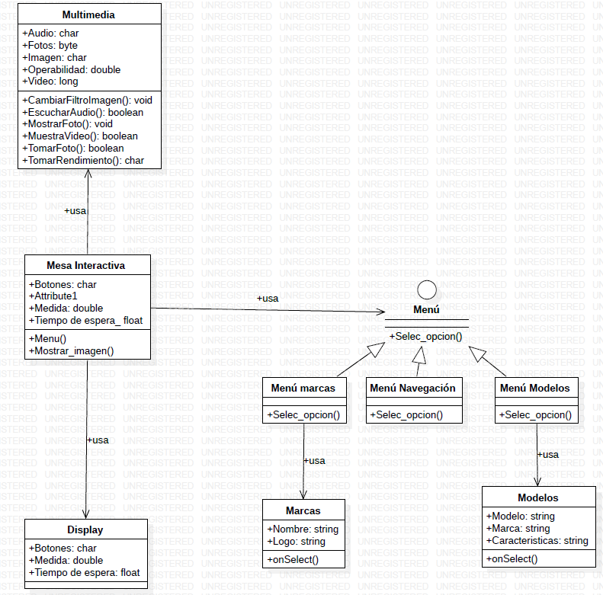
Diagrama

Slide 3
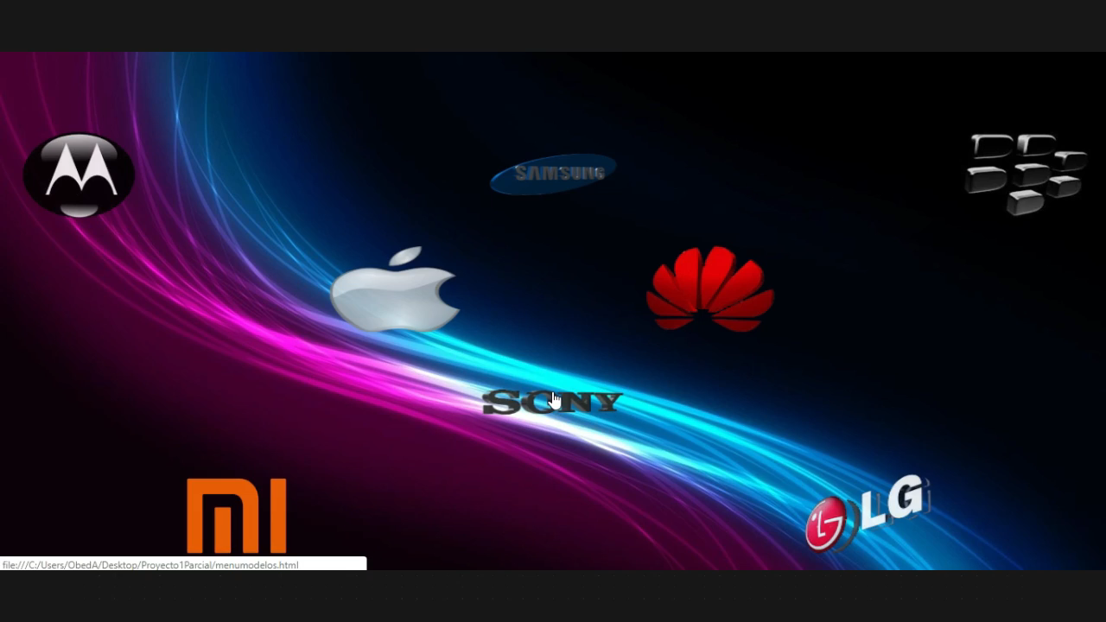
VIDEO

Slide 4
ANALISIS DE ESTUDIO
Según los resultados de las encuestas realizadas, nos dimos cuenta que al tratar de hacer el modelo como lo diseñamos, a las personas se les dificulto un poco en cuanto a la elección de las marcas, para ellos no era muy especifico lo que tenían que hacer.
Esto nos hace pensar en que debemos mejorar la calidad de nuestro sistema para poder hacerlo de acuerdo a las necesidades de los usuarios.

Slide 5
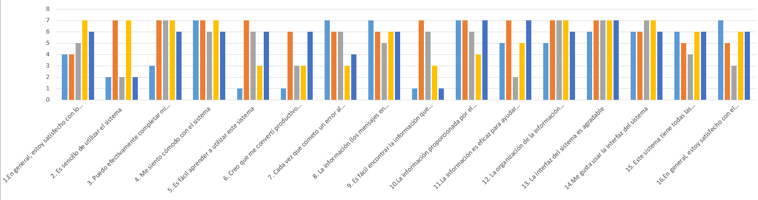
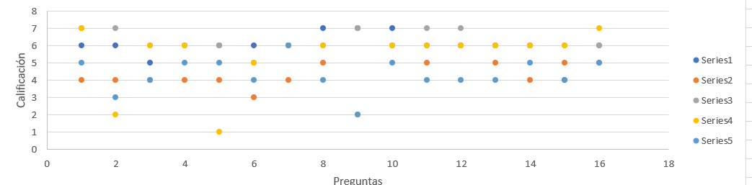
Comparación de resultados.

Slide 6
